Slide 1
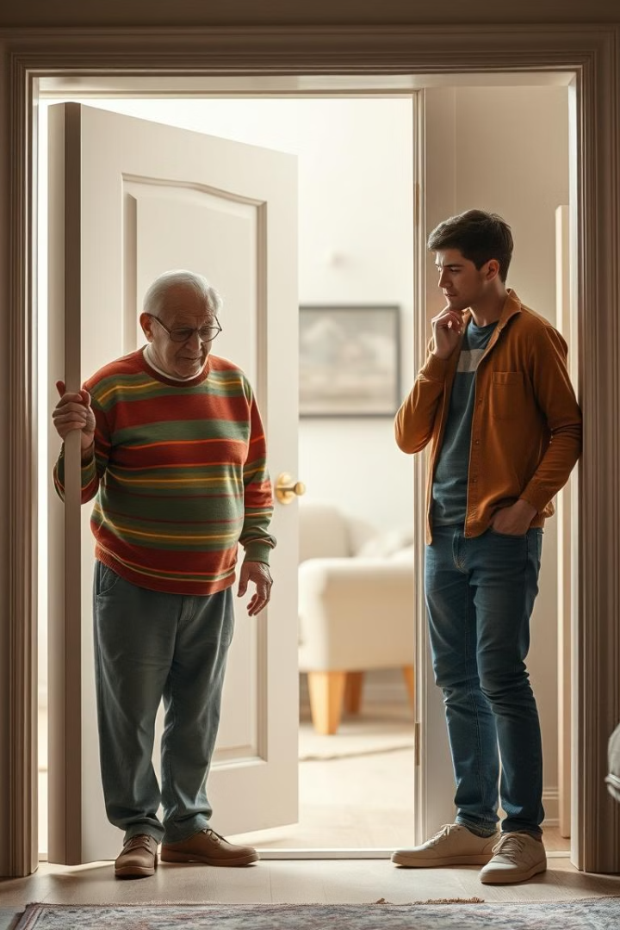
МБОУ Лицей №15
Проблема «Отцов и дверей»
Люди часто не закрывают за собой дверь, поэтому приходится вставать и закрывать ее
Проблема: Оставление открытой двери людьми старшего поколения
Цель: Нахождение лучших вариантов и способов закрытия двери
И множество задач…
Петров Андрей Владимирович

Slide 2
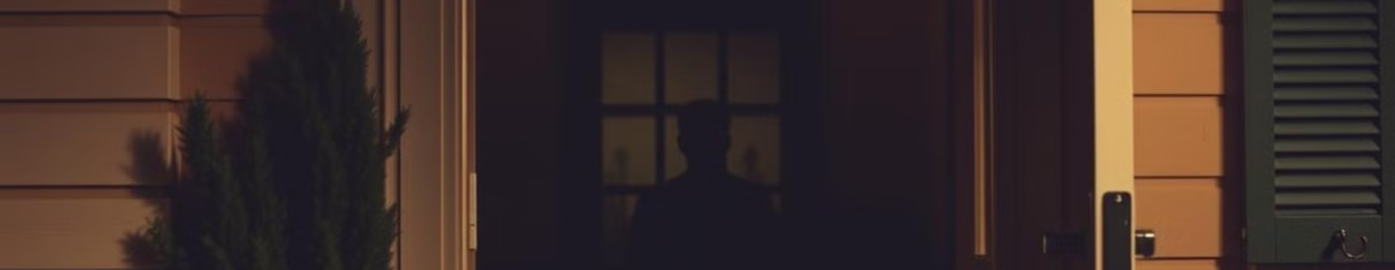


Теоретическая часть
Вытекающие из проблемы
Причины проблемы
Необходимость отвлечься
Физические ограничения
Безопасность
Привычка
Культурные различия

Slide 3
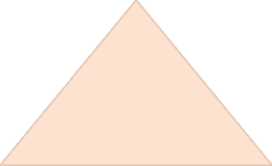





Решения проблемы
Самому закрыть дверь
Неудобное решение
Купить доводчик
Автоматизированное решение
Нанять человека
Делегирование задачи

Slide 4
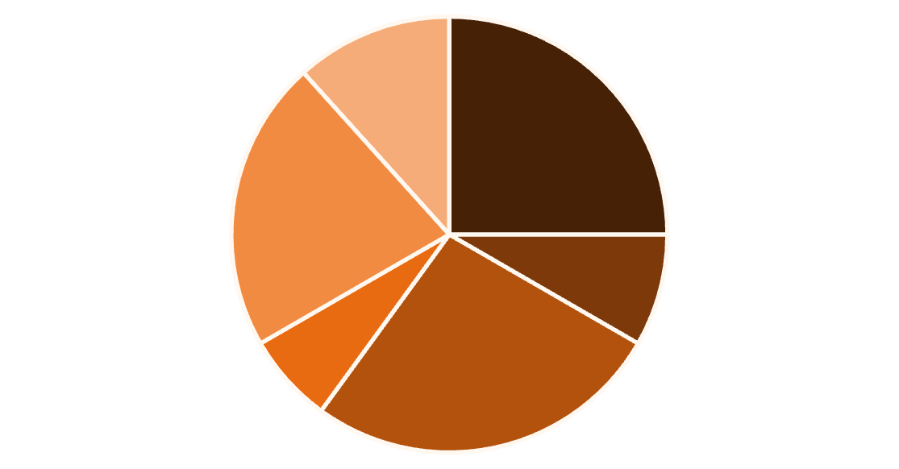
Практическая часть
Проблема существует
Проблема отсутствует
Старшее поколение
Другие группы
За доводчик
Другие решения
Был проведен опрос
•Проблема существует
•В основном за собой не закрывают дверь представители старшего поколения
•Лучшее решение – установка дверного доводчика

Slide 5


Выводы
Актуальность
Была подтверждена актуальность проблемы
Решение
Было найдено ее решение – дверной доводчик

